Slide 1
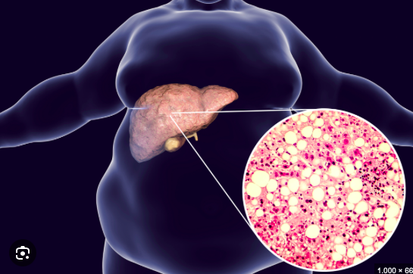
I nemici del fegato:
la steatosi epatica,
ovvero il «fegato grasso»
Dott.ssa Alida Andrealli
UOC Gastroenterologia
Ospedale Valduce

Slide 2
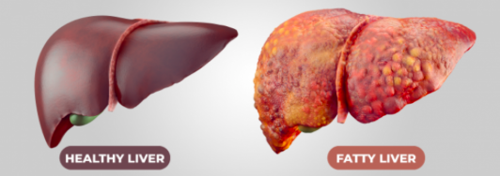
Di cosa parliamo?

Slide 3
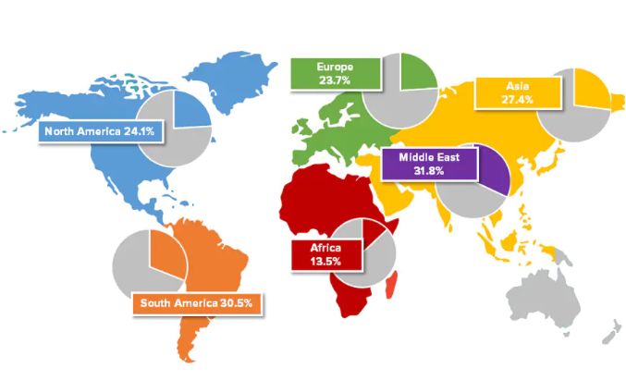
Perché ne parliamo?

Slide 4
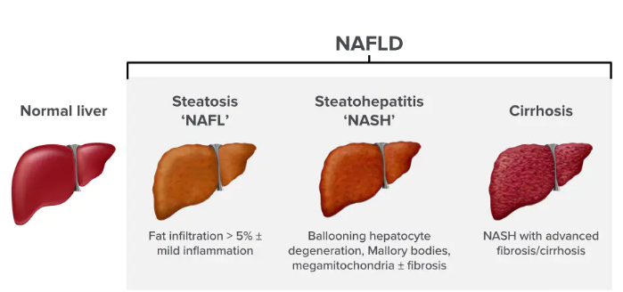
Perché ne parliamo?

Slide 5
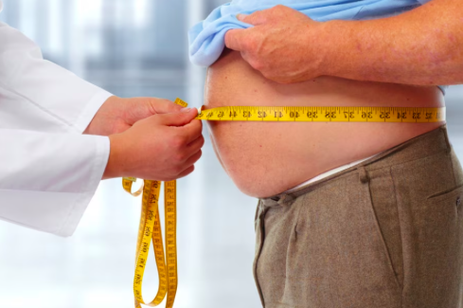
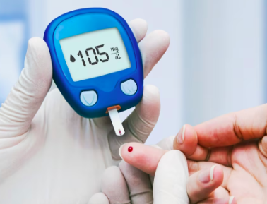
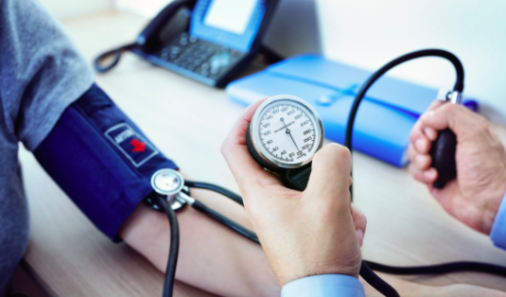
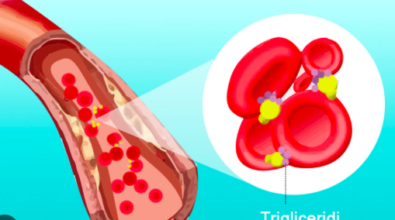
Potrei avere la steatosi epatica?
BMI ≥ 25 kg/m2 o circonf addominale > 94 cm♂ e > 80 cm♀
Glicemia ≥ 100 o HbA1c ≥ 5.7% o Diabete mellito tipo 2
PA ≥ 130/85 o ipertensione arteriosa nota
Trigliceridi ≥ 150 mg/dl
HDL ≤ 40♂ o ≤ 50♀

Slide 6
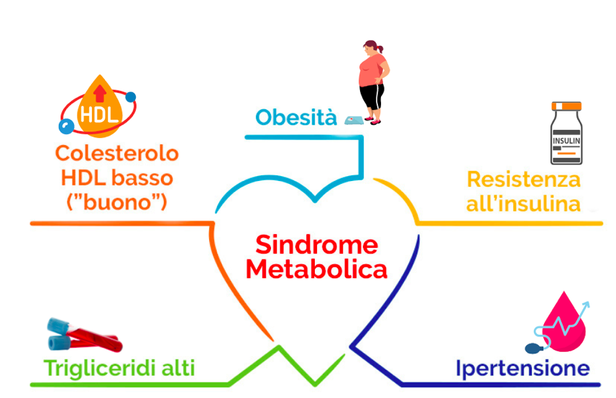

Slide 7
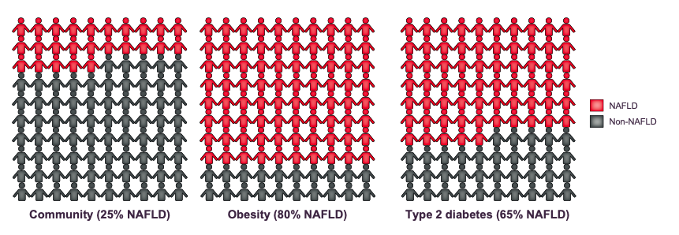
Diabete e Obesità

Slide 8
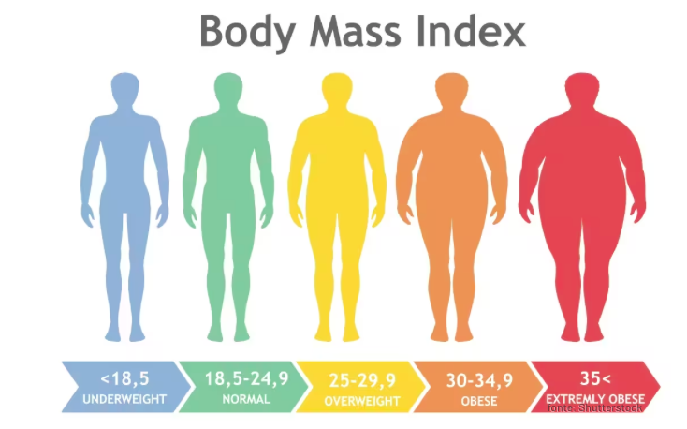
BMI = peso (Kg)/altezza (cm)²

Slide 9
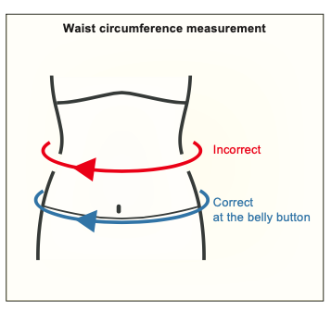
Circonferenza addominale

Slide 10
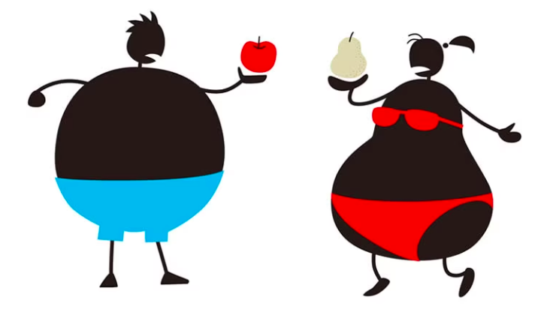
Tipi di obesità

Slide 11
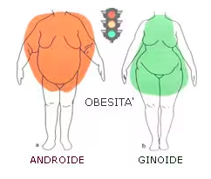
Tipi di obesità
Aumenta il rischio di:
- diabete
- malattie cardiovascolari
- steatosi e cirrosi epatica
Protegge dalla steatosi

Slide 12
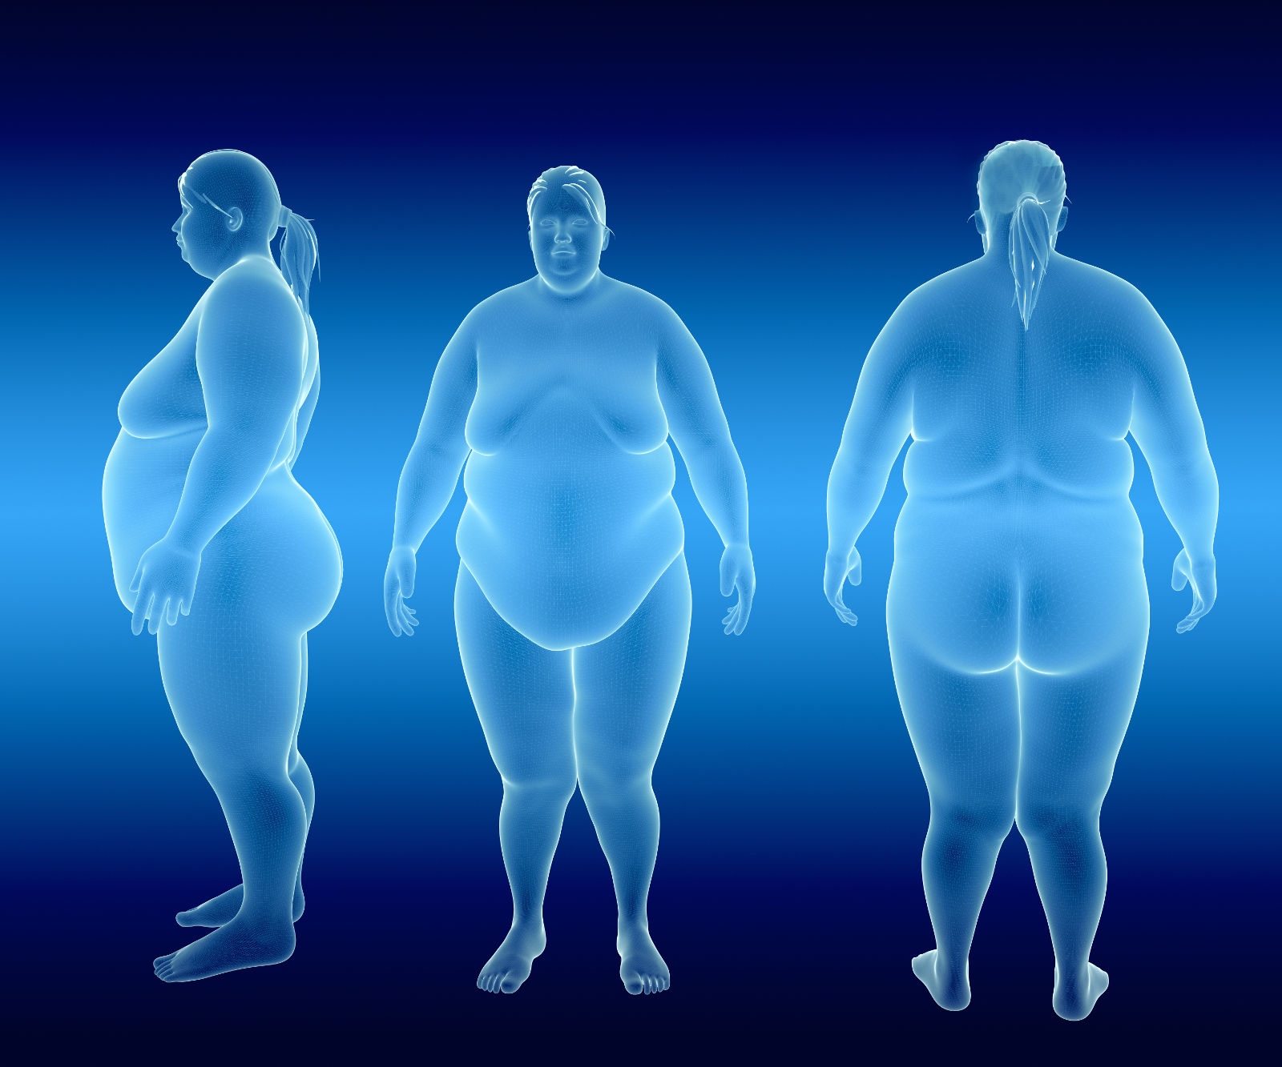
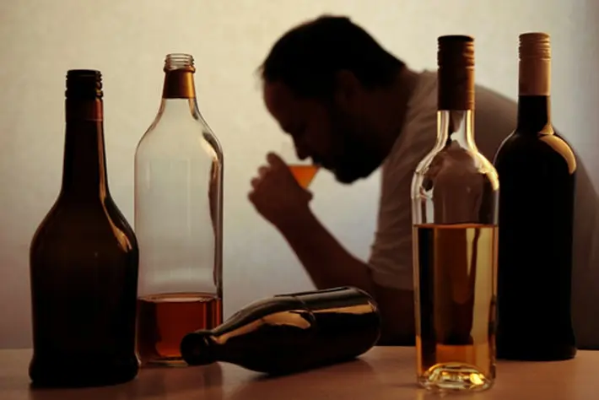
Posso bere alcolici?
Cirrosi
HCC
Morte per complicanze
Notes:
Importante spiegare al pz che non basta solo dimagrire o solo ridurre gli alcolici

Slide 13
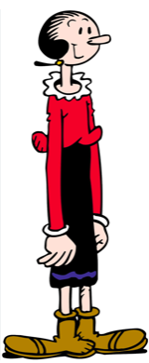
E se sono «magro»?
Il 20% delle persone con steatosi epatica
sono normopeso*
*BMI=18.5-24.9

Slide 14
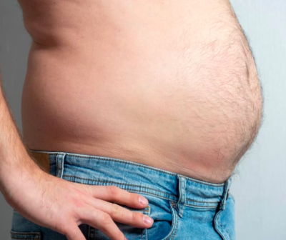
E se sono «magro»?
Anche con BMI normale
si può avere una obesità viscerale

Slide 15
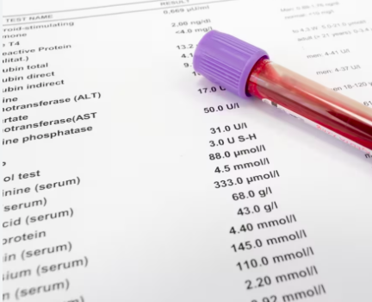
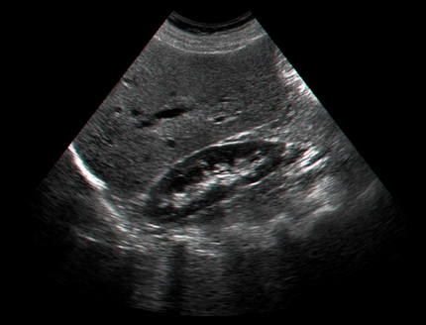
Dal medico di medicina generale…
AST, ALT, GGT
ECOGRAFIA ADDOME

Slide 16
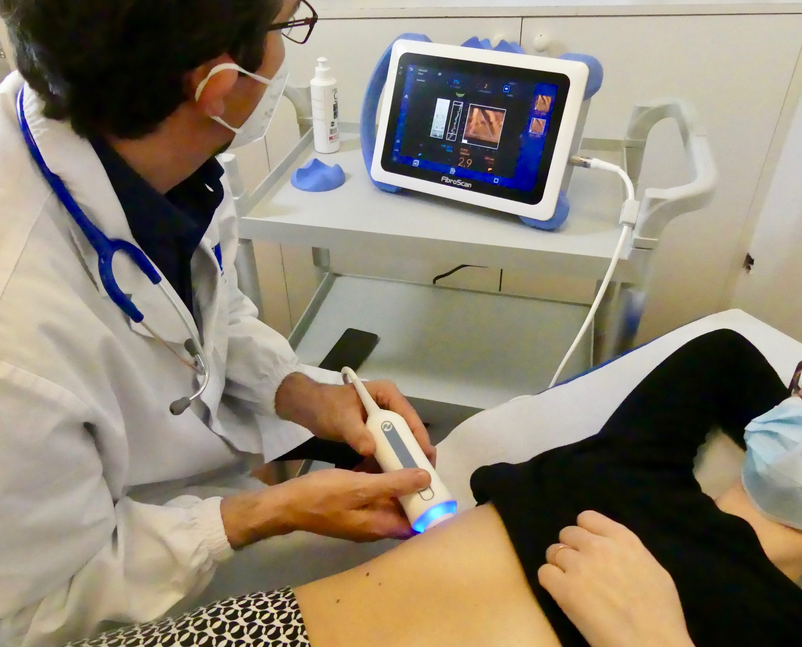
Dall’epatologo…
Elastografia (Fibroscan®)
Misurazione non invasiva di fibrosi e steatosi
Onde elastiche colpiscono il fegato e la velocità di propagazione di tali onde viene rilevata dalla sonda ed elaborata da un computer

Slide 17

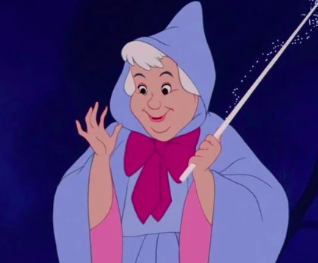
Quale terapia devo fare?

Slide 18
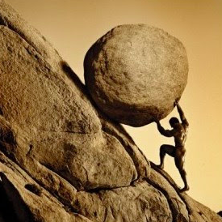
Quale terapia devo fare?
Calo ponderale di almeno il 5%* (alimentazione e attività fisica)
Correggere le altre componenti metaboliche
*almeno il 7-10% se sovrappeso/obesità
*almeno il 3% nei soggetti normopeso

Slide 19
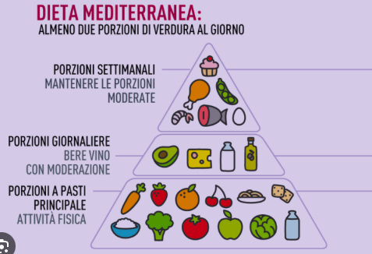
Alimentazione

Slide 20

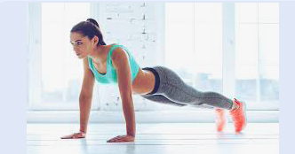
Attività fisica
Esercizio fisico aerobico/di resistenza
almeno 3 volte a settimana
per un totale di 150 min a settimana

Slide 21
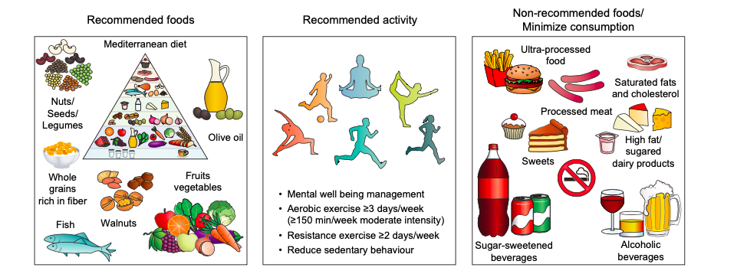
Quindi…

Slide 22
Correggere gli altri fattori metabolici

Slide 23

Grazie per l’attenzione

Slide 24
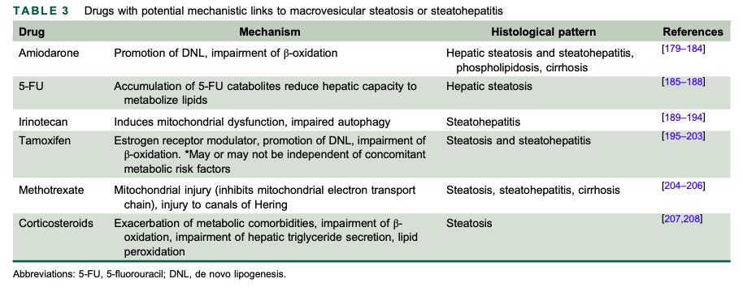
Approccio al paziente
Farmaci associati a steatosi epatica
Hepatology 2023;77:1797–1835

